Slide 1
软工学习经验交流
蹇熠辉

Slide 2
写在最前面的话
00
Part Zero

Slide 3
不宜妄自菲薄
因为大家的基础不一样，有些同学之前就接触过相关内容，所以在这个时间点上会显得更加游刃有余，但是韩愈说得好，只不过是“闻道有先后术业有专攻”，通过课程的学习，“一块再普通的铁，经过千百次锤炼，也有机会成为一块好钢”
培养独立思考的习惯
“学而不思则罔，思而不学则殆”
学习的过程中，离不开抄代码；如果在抄写代码的时候，没有对代码的思考，那么实际上就没有任何收获——无非是手动版的“CV大法”，不但没有效果，还没有效率；实在是万万不可取的做法；相反，如果在抄写代码的时候，能够思考当前代码的功能、前后代码的逻辑关联以及为什么如此关联，甚至预测接下来可能出现的代码，这样代码不但从手中走了一遍，还从心中走了一遍，既练习了手感，也增强了理解，一举两得；
切勿眼高手低
看似简单的真的那么简单吗？你动手试过了吗？

Slide 4
这是一门怎样的课？
01
Part One

Slide 5

实践性强
软工很可能是大家第一次以小组为单位进行合作开发，区别于大家之前上C语言课或者是算法课，更多的会依赖一些现有的框架（不要重复造轮子），因此需要手动去实践才能更好地了解
因为涉及到团队合作，如何避免出现摸鱼人（主动摸鱼or被动摆烂），让大家都有良好的体验，这是单人开发不会有的困扰，也是需要大家去在实践中思考的

Slide 6

内容跨越大
很多同学应该是第一次接触到开发的内容，这期间的学习成本是比较大的（所以推荐大家可以在最近比较闲的时候看一看这些知识）
实践中会遇到数不胜数你从来都没见过的问题，甚至论坛博客上也大概率不会有靠谱的解答（因为技术迭代太快了 + 中文互联网特有的抄来抄去格式都抄没了），此时如何解决问题？

Slide 7
需要保持持续投入
你是否学完就忘，除了美丽的分数（此处存疑）只剩下了空洞的大脑？
软工不像某些课程，突击一波之后就两不相欠，大概率会伴随同学们接下来的学习工作，请保持对技术的热爱，日益精进
“师傅领进门，修行靠个人”， 持续输入，保持输出，留下曾学习过的痕迹； 可参考的做法有：
写总结博客；（怕羞的话自己写写笔记心得也是很好的）
做一些与当前学习内容相关的小项目；（后续被问到项目经验至少不会是白板）
“辜负技术力的人，终将被技术力辜负”

Slide 8
一些学习建议
02
Part Two

Slide 9
学习资源
对于学习内容来说，只有想不到，没有找不到；整体上来说，学习资源大体可以分为：视频、电子书、纸质书、交互式学习网站等
推荐顺序：首先是学习视频，然后学习纸质书，接下来是电子书和网站内容
- 首先选择视频是因为视频教学往往很精炼，有助于建立一个大局观，对知识有一个较为全面、系统的了解。以Bilibili为例，里面有大量的优质教学视频，你所付出的成本最多也就2个币，进阶一点，还可以去Youtube，去Google Scholar找原始的学术资料
- 一些经典的纸质资料值得一读，后续技术如何发展，其大体思路和内容是不会变的
- 大部分项目的官网值得反复访问，很多官网自带完整的学习教程，甚至有讨论区，各种资料最权威的出处也是这里，强于某些拾人牙慧骗点击量的网站
书籍、视频教学内容具有滞后性。也就是说，对于已经长久存在的技术、知识的学习，遵循上述的流程，倒也没有多大的问题，但是对于掌握最新的知识、框架来说，这条路却是走不通的！
在学习过程中注意培养学习能力，使用学习能力反哺学习过程

Slide 10
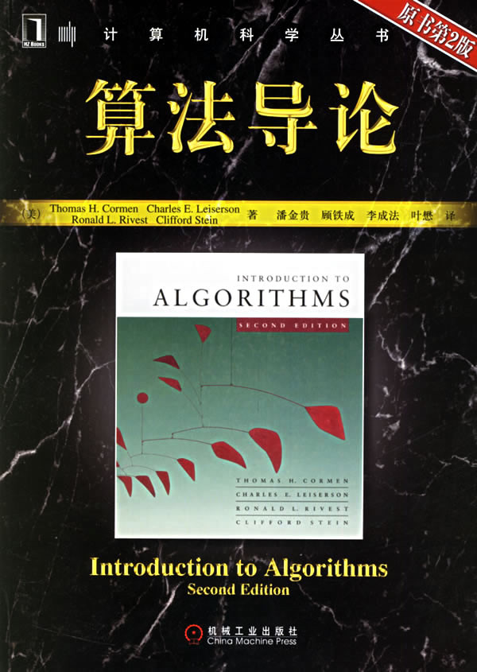


学习方式
在这个问题上，没有前人的经验可供参考，因为自己就是前人，千人千面，很难说有一个最优解
- 学习之前，谨慎挑选学习材料（推荐读大理石纹路封面的书，带动物封面的书，带植物的书），选择比努力更重要，这种书籍推荐可以去看看各种优质解答
- 提高英文阅读水平；多阅读官方文档

Slide 11

思考学习的意义
如果你不是天才，做不到全知全能，那么你可以思考，你所学过的内容，在哪些方面是有意义的，一些可能的有意义的选项如下
- 它使我语言运用层面更加娴熟
- 它让我掌握了新的技术
- 它让我了解了某领域最新的发展方向
- 它锻炼了我的思维
- 它让我对自己的未来有了更明确的计划
以下是不可取的
- 它让我可以居高临下卷死大家，周围的人都在学
- 已经过时到几乎没有应用场景的技术，除非你真的能搞明白它为什么被淘汰
- 突击学会了几个api的使用，能用就行，面向CSDN编程

Slide 12
我的一些看法
03
Part Two

Slide 13
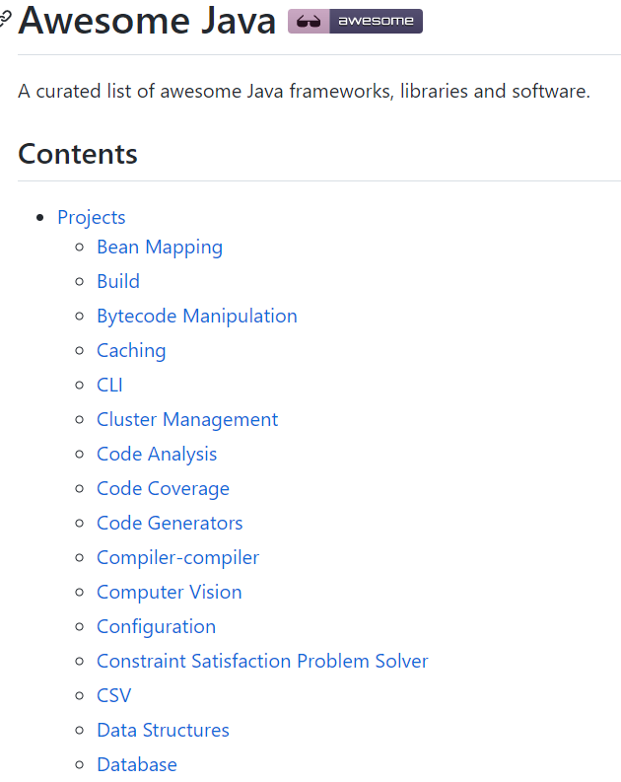
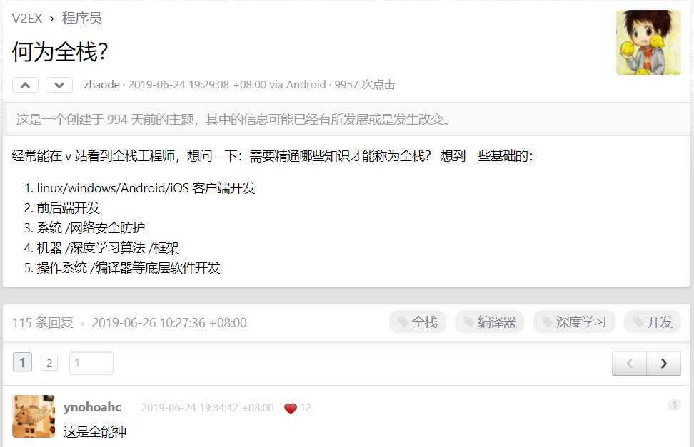
目标全栈
不要固步自封，觉得自己每次就写个前后端完事，从需求到最后上线你真的都会吗？
全栈意味着能力——将Idea转化为Product的能力、意味着自由——不需要求人写前端或者后端、意味着控制——前后端融会贯通，一脉相承；
人的精力是有限的，请务必规划好发展道路，关于这点，可以去github搜索awesome+关键词，看看你需要逐步了解的知识

Slide 14
成也萧何败也萧何
成绩固然很重要，但是更重要的是放平心态，切不可为了成绩不择手段
快速学习
完全掌握一套技术栈是不现实的，常见的情况是边学边做，掌握快速学习的方法论比技术本身更重要
重视技术之外的东西
每天都离不开交流合作，需要磨练自身的沟通和团队协作能力
放眼大千世界，不要被封闭在信息茧房

Slide 15


学海无涯
与诸君共勉
感谢聆听

